Slide 1






СЕТЕВОЙ АКСЕЛЕРАТОР ТЕХНОЛОГИЧЕСКОГО ПРЕДПРИНИМАТЕЛЬСТВА
«ЭКСПОНЕНТА PRO»
Радомир МОЙСЯ
Роль в команде: лидер команды
E-mail: moisia@sfedu.ru
РАЗРАБОТКА ИНТЕЛЛЕКТУАЛЬНОЙ СИСТЕМЫ КОНТРОЛЯ ПЕРЕМЕЩЕНИЯ ТРАНСПОРТНЫХ СРЕДСТВ

Slide 2



Целевая аудитория
ПОТЕНЦИАЛЬНЫЕ ЗАКАЗЧИКИ :
транспортные компании;
заводы по производству общественного транспорта.

Slide 3

Решаемая проблема
ПРОБЛЕМА заключается в необходимости совершенствовать приборы, контролирующие перемещение городского транспорта и разработке программного обеспечения, способного отслеживать перемещение городского транспорта на карте, определять интенсивность движения, длительность остановок, фиксировать пассажиропоток, среднюю скорость, длину и длительность маршрута.

Slide 4





Основные конкуренты
Эти компании работают над различными аспектами систем контроля перемещения, предоставляя инновационные решения для улучшения навигации, безопасности и управления транспортными средствами.

Slide 5

Предлагаемое решение
Каждое транспортное средство объединяется в единую систему через технологию IoT.
Статистика движения анализируется с применением интеллектуальных средств.
Удобство использования для пассажира обеспечивается наличием приложения.
Компании за счет информационных технологий, в виде программируемых модулей, встроенных в транспортное средство, и облачных решений имеют достоверную информацию в режиме реального времени.
Модули работают на основе спутниковой навигации, радиосвязи или сотовой связи.
Notes:
Данная система должна считывать данные со спутников, следить за передвижением транспорта, отслеживать какое время транспорт тратит на движение, сколько времени уходит на пробки, остановки и оптимизировать работу городского транспорта.
Применение системы ГЛОНАСС при разработке интеллектуальной системы контроля перемещения городского транспорта позволит получить информацию о длительности простоя и месте стоянки транспортных средств.

Slide 6

Предлагаемое решение
УНИКАЛЬНОСТЬ данной системы заключается в:
простоте реализации;
гибкости системы;
надёжности системы;
низкой стоимости системы.

Slide 7
Бизнес-модель
В перспективе проект «СИСТЕМА КОНТРОЛЯ ПЕРЕМЕЩЕНИЯ ТРАНСПОРТНЫХ СРЕДСТВ» имеет ряд преимуществ перед конкурентами на рынке.
В данные преимущества следует отнести заметное удешевление производства, так как проект не использует отдельные модули для беспроводной сети и имеет небольшую стоимость при таких же выполняемых функциях. Стоимость всех заказанных модулей составила 3500 рублей.
Данная система будет подходить для коммерческого использования, так как она позволяет следить за перемещением транспортных средств, что позволяет использовать её для целей, которые необходимы заказчику.

Slide 8
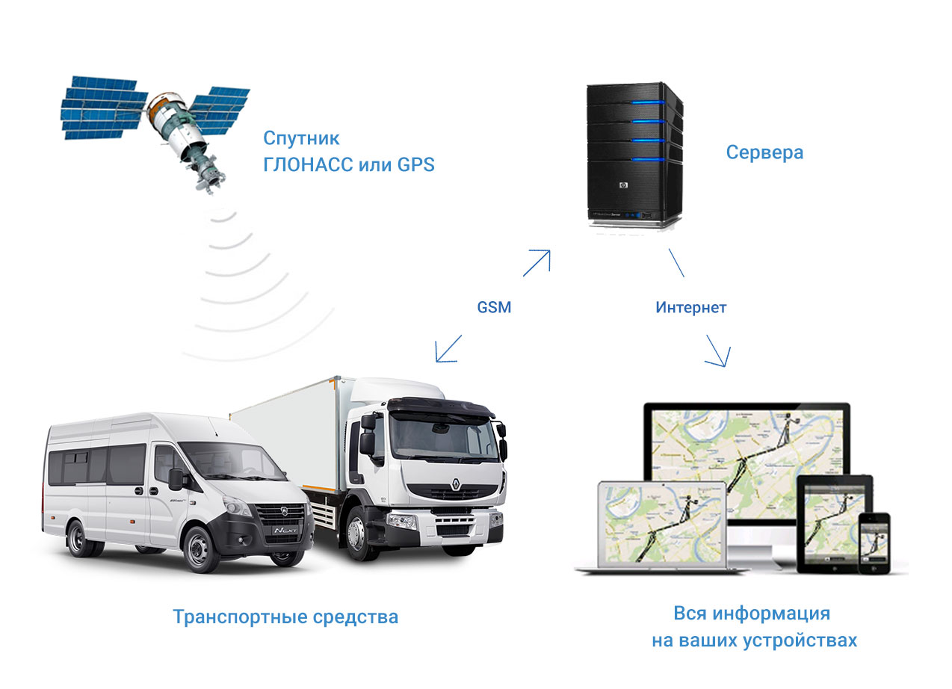
Уровень готовности продукта
Проект находится на этапе закупки технических средств для реализации модуля контроля перемещения городского транспорта, способного работать автономно.
TRL-2

Slide 9
План дальнейшего развития стартап-проекта
Следующими этапами развития проекта являются:
разработка программного обеспечения для модуля и ЭВМ;
проведение экспериментальных исследований.

Slide 10
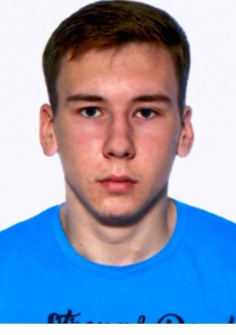


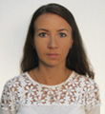

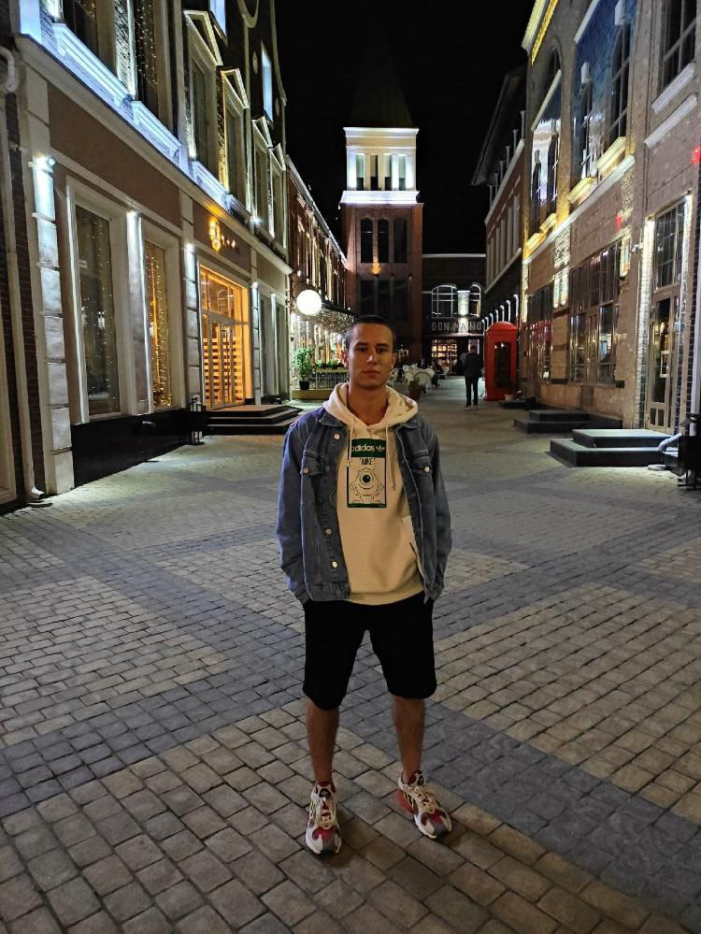
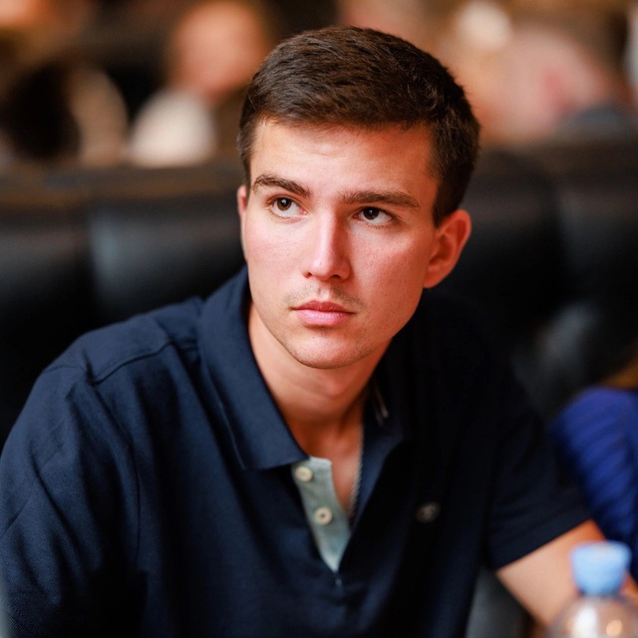

Команда
Шестова Е.А.
к.т.н., доцент
Наставник команды
Мойся Р.А.
гр. РТбо4-70
Лидер команды
Виноградов Д.В.
гр. РТмо2-42
Участник команды
Виноградова Н.В.
гр. РТмо2-42
Участник команды
Коптева Е.В.
гр. РТбо3-91
Участник команды
Попов О.О.
гр. РТмо1-43
Участник команды
Диков А.И.
гр. РТмо1-63
Участник команды
Толченников С.А.
гр. РТмо1-43
Участник команды

Slide 11

СПАСИБО ЗА ВНИМАНИЕ!

Slide 12




СЕТЕВОЙ АЛКСЕЛЕРАТОР ТЕХНОЛОГИЧЕСКОГО ПРЕДПРИНИМАТЕЛЬСТВА
«ЭКСПОНЕНТА PRO»
https://exponenta.sfedu.ru/

